Slide 1
应许
和别人约定好将来要做的事情的行为
Notes:
02：30

Slide 2
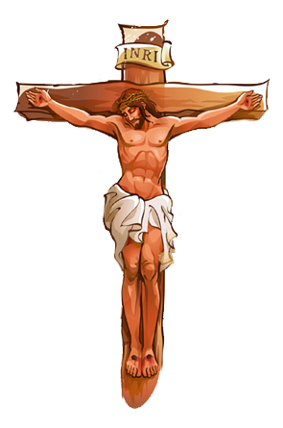
之前
之后
➱
➱
旧约
新约
Notes:
02:47

Slide 3
得救以后
应该准确地
知道应许
Notes:
03:45

Slide 4
信仰的设计图…应许
Notes:
04:09

Slide 5
成就的应许
Notes:
04:17

Slide 6
➱
女人的后裔 耶稣
Notes:
05：30

Slide 7
圣经里的设计图
Notes:
05:45

Slide 8
耶稣 ➱ 救恩
将自己的百姓
从罪里救出来
Notes:
07：59

Slide 9
应许
未见之事
所望之事的实底
Notes:
10：13

Slide 10
藐视
我所看的
我的经验
我的感觉
Notes:
10：50

Slide 11
有应许的人
向着应许奔跑
➱
Notes:
11：10

Slide 12
福音的能力大 ➱ 都能越过去
Notes:
14:04

Slide 13
相信我的判断
与应许无关
➱
Notes:
15: 31

Slide 14
“
您不犯罪吗？
”

Slide 15
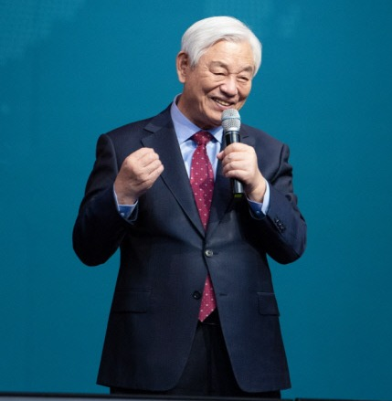
“
”
当然犯罪

Slide 16
“
”
那你也是义人吗？

Slide 17
“
我是义人
”

Slide 18
“
”
你为什么是义人呢?

Slide 19
“
”
但是神说了我是义人了，那我能怎么办？
--只主张应许的生活

Slide 20
得救以后 ➱ 侧耳倾听 ➱ 就必得活
Notes:
20:14

Slide 21
侧耳听 ➱ 永远的约定
Notes:
20:33

Slide 22
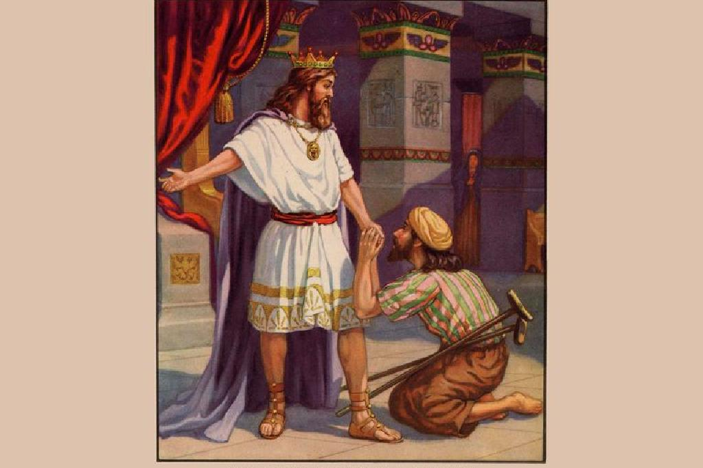
撒母耳记下9章1节
约定
Notes:
22：57

Slide 23
Notes:
24：54

Slide 24
约拿单的儿子
是瘸腿的
Notes:
25：22

Slide 25
这样的人你也会守约吗？
（测试应许的能力）
Notes:
27：52

Slide 26
心里面大的是应许
➱
不会跟随肉体生活
Notes:
32：12

Slide 27
应许
- 接受约
- 相信约会成就
- 主张约生活
Notes:
35：57

Slide 28
比现实更大的约定
Notes:
37：28

Slide 29
信仰的关键
应许
主张应许 VS 不主张应许
Notes:
39：43

Slide 30
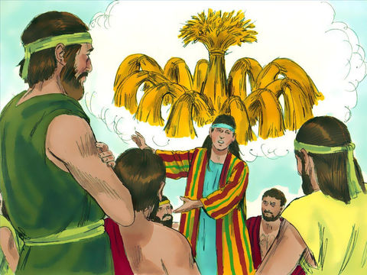
统治者的梦
Notes:
43:16

Slide 31
心里的应许
战胜诱惑
➱
Notes:
45:12

Slide 32
瑞士银行
Notes:
46:33

Slide 33
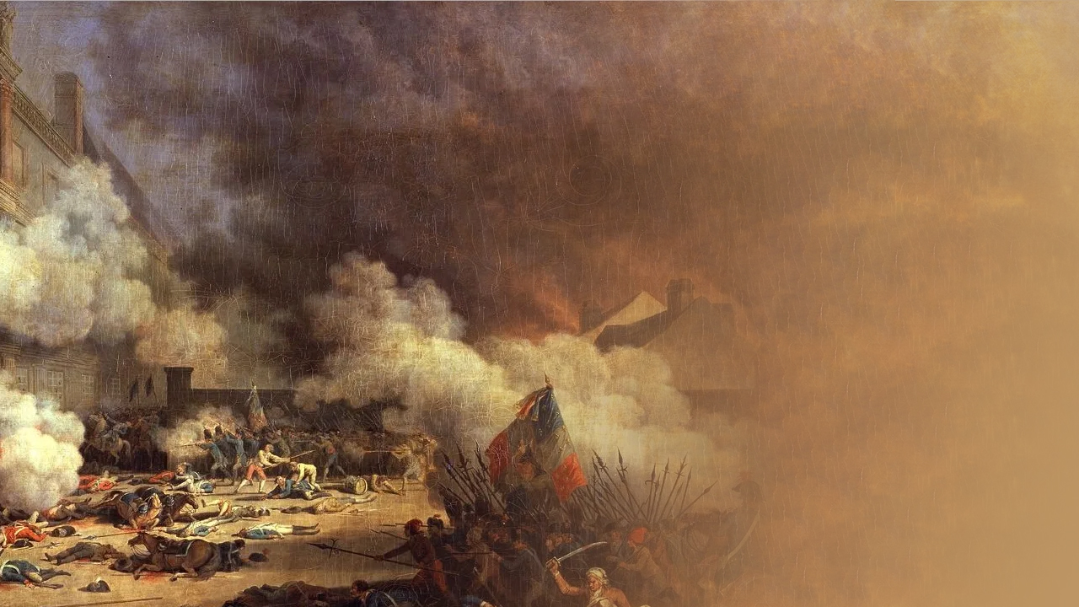
路易十六世
法国大革命
(1792年 8月 10日)

Slide 34
当时
法国近卫队已全部逃亡
剩下的只有760名瑞士佣兵们

Slide 35
瑞士佣兵们
拒绝后退

Slide 36
“
如果我们失去了信用 瑞士的佣兵的后代 再也不能成为佣兵了
”

Slide 37
没有应许的人
只跟随环境的声音
➱

Slide 38
因为父亲的去世
变得内向和寡言

Slide 39
“
到死为止，一直遵守约定
”

Slide 40
藐视我的判断
参与应许的做工
➱
Notes:
15: 31

Slide 41
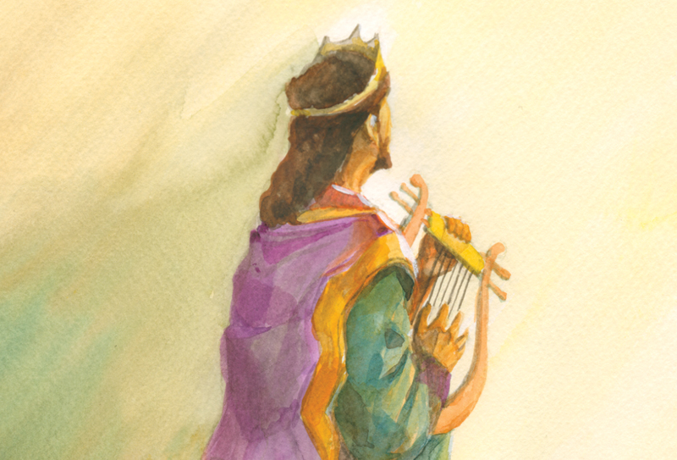
大卫
做了什么事呢?

Slide 42
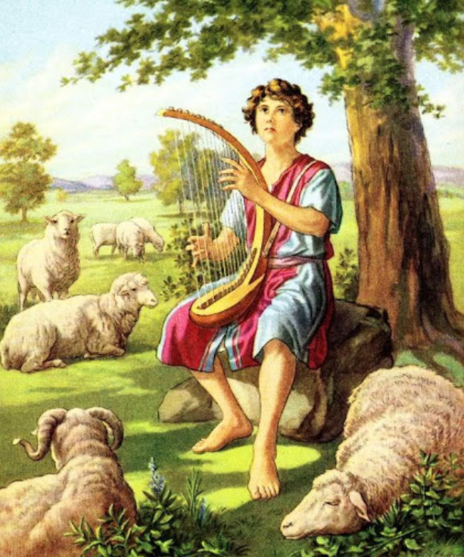
“
藐视匪类
”

